Slide 1
保持靜止
準備好請按左

Slide 2

保持靜止
準備好請按左

Slide 3

保持靜止
準備好請按 1

Slide 4

實驗即將開始

Slide 5

開始

Slide 6
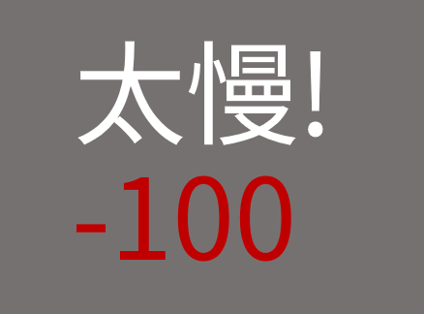
太慢!
-100

Slide 7

實驗完成

